Slide 1
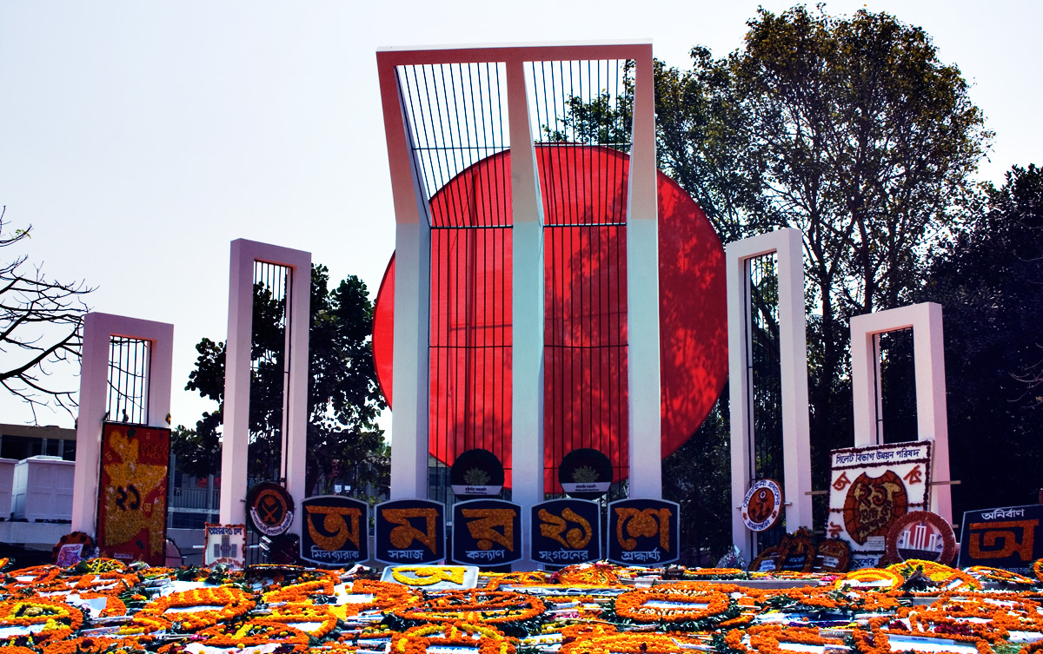
রক্তিম শুভেচ্ছা

Slide 2
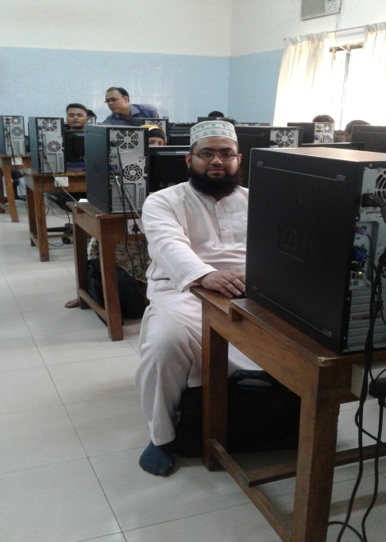
পরিচিতি
শ্রেণিঃ ৮ম
বিষয়ঃ বাংলা
সময়ঃ ৫০ মিনিট
তারিখঃ ২১-০৪-২০১৯খ্রি.
মোঃ আবুল হাসান
সহকারী শিক্ষক
হরিণবেড় শাহজাহান উচ্চ বিদ্যালয়
নাসিরনগর, ব্রাহ্মণবাড়িয়া।
E-mail: shikkhok.bd@gmail.com

Slide 3
এসো একটি ভিডিও দেখি
ভিডিওটির প্রেক্ষাপট কী?
উত্তরঃ ভাষা আন্দোলন।
ভাষা আন্দোলন কত তারিখে হয়েছিল?
উত্তরঃ একুশে ফেব্রুয়ারি।

Slide 4
আবদুল গাফফার চৌধুরী

Slide 5
শিখনফল
এই পাঠ শেষে শিক্ষার্থীরা-
১। কবি পরিচিতি বলতে পারবে;
২। কবিতাটি শুদ্ধ উচ্চারণে পড়তে পারবে;
৩। নতুন শব্দগুলোর অর্থসহ বাক্য গঠন করতে পারবে;
৪। কবিতাটির চরণসমূহের ভাবার্থ বিশ্লেষণ করতে পারবে।

Slide 6
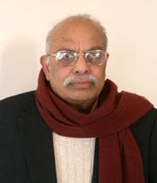
কবি পরিচিতি
জন্ম-
১৯৩৪খ্রি.
স্থান-
বরিশাল
কথাশিল্পী গীতিকার প্রাবন্ধিক কলামিস্ট
ভাষা আন্দোলন ও মুক্তিযুদ্ধে বিশেষ ভূমিকা পালন
গ্রন্থ- ডানপিটে শওকত, আঁধার কুঠির ছেলেটি
বাংলা একাডেমি পুরস্কার, একুশে পদক, ইউনেস্কো পুরস্কার ও বঙ্গবন্ধু পুরস্কার
বর্তমানে প্রবাসে

Slide 7
সরব পাঠ
আদর্শ পাঠ

Slide 8
এসো কবিতাটির আবৃত্তি শুনি

Slide 9
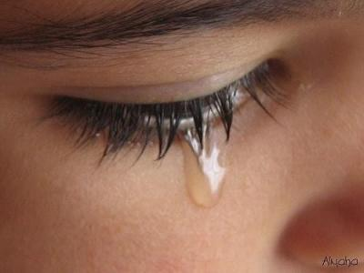
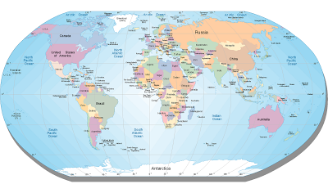
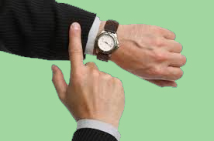
এসো আজকের পাঠের নতুন শব্দার্থসমূহ শিখে নিই
অশ্রু-গড়া
চোখের পানিতে নির্মিত। কবির কল্পনা
বসুন্ধরা
পৃথিবী
লগন
ঠিক সময়
9

Slide 10
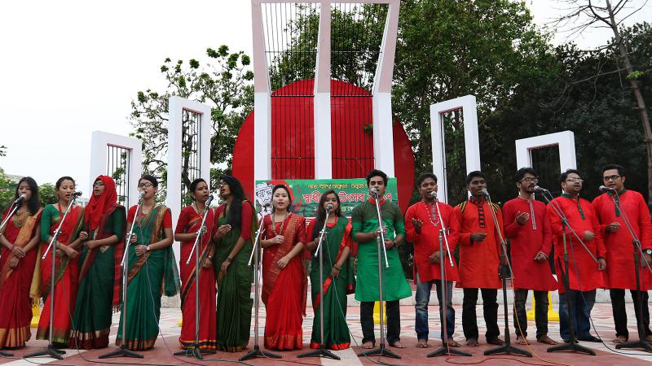
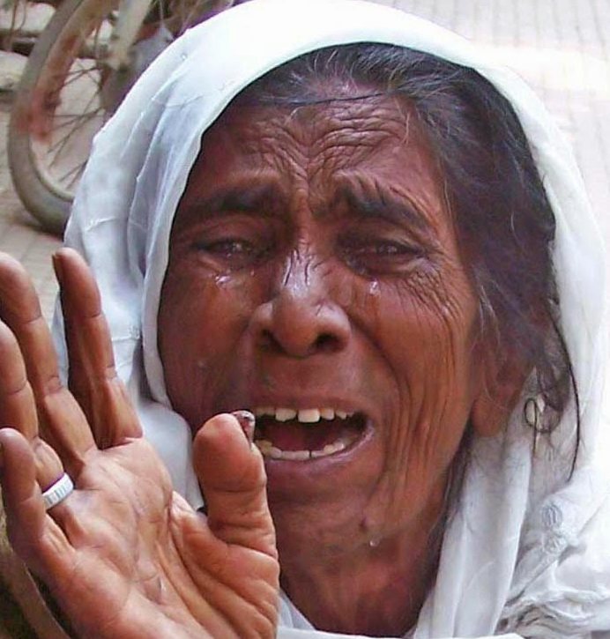
আমার ভাইয়ের রক্তে রাঙানো একুশে ফেব্রুয়ারি আমি কি ভুলিতে পারি ছেলেহারা শত মায়ের অশ্রু- গড়া এ ফেব্রুয়ারি আমি কি ভুলিতে পারি আমার সোনার দেশের রক্তে রাঙানো একুশে ফেব্রুয়ারি আমি কি ভুলিতে পারি।।

Slide 11
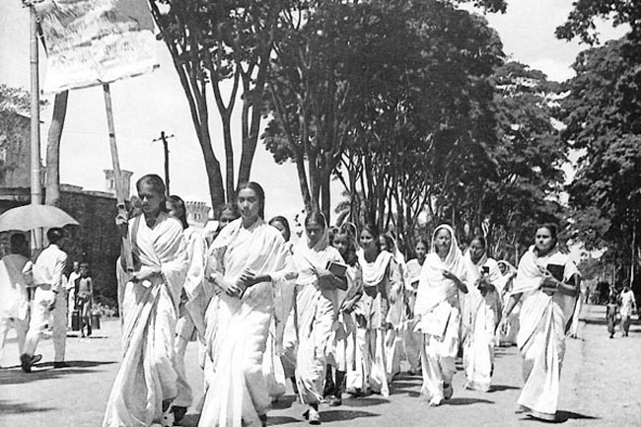
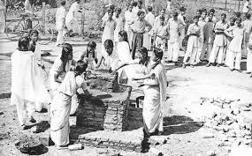
জাগো নাগিনীরা জাগো নাগিনীরা জাগো কালবোশেখীরা শিশু হত্যার বিক্ষোভে আজ কাঁপুক বসুন্ধরা, দেশের সোনার ছেলে খুন করে রোখে মানুষের দাবী দিন বদলের ক্রান্তিলগ্নে তবু তোরা পার পাবি? না, না, না, না খুন রাঙা ইতিহাসে শেষ রায় দেওয়া তারই একুশে ফেব্রুয়ারি একুশে ফেব্রুয়ারি।।

Slide 12
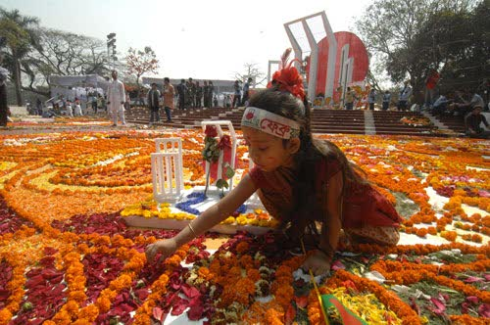
সেদিনও এমনি নীল গগনের বসনে শীতের শেষে রাত জাগা চাঁদ চুমো খেয়েছিল হেসে; পথে পথে ফোটে রজনীগন্ধা অলকনন্দা যেন, এমন সময় ঝড় এলো এক ঝড় এলো ক্ষ্যাপা বুনো।।

Slide 13
দলগত কাজ (৮ মিনিট)
সালাম দলঃ-
রফিক দলঃ-
জব্বার দলঃ-
ওরা এদেশের নয়- ‘ওরা’ কারা পরিচয় দাও।
‘সেই আধারে পশুদের মুখ চেনা’- চরণটি ব্যাখ্যা কর।
শহিদ মিনারের ছবি আঁক।

Slide 14
মূল্যায়ন
সময়- ২ মিনিট
বহুনির্বাচনী প্রশ্ন
১। কবি তাঁর লেখনিতে কী ধারণ করতেন?
(ক) প্রকৃতি
খ প্রকৃতির রূপ
(গ) শিশুদের ভাবনা
√
(ঘ) ভাষা আন্দোলন ও মুক্তিযুদ্ধ
২। ‘ লগন’ শব্দের অর্থ কী?
(ক) খবর
(খ) লাগানো
√
(গ) ঠিক সময়
(ঘ) শত শত

Slide 15
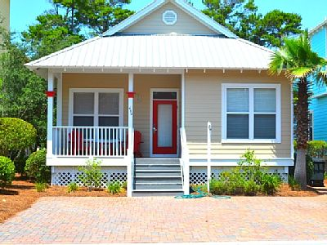
বাড়ির কাজ
একুশে ফেব্রুয়ারি উপলক্ষে আয়োজিত অনুষ্ঠানে অংশগ্রহণকালে তোমার অনভূতির বর্ণনা করে একটা সংক্ষিপ্ত প্রতিবেদন লিখ।

Slide 16
সকলকে ধন্যবাদ

